Slide 1
企业知识产权贯标

Slide 2
CONTENS
1
前期准备
2
涉及内容
3
贯标流程
4
认证流程

Slide 3
前期准备
贯标目的
为建立企业知识产权工作的规范体系，认真贯彻落实《国家知识产权战略纲要》，加强对企业知识产权工作的引导，指导和帮助企业进一步强化知识产权创造、运用、管理和保护，增强自主创新能力，实现对知识产权的科学管理和战略运用，提高国际、国内市场竞争能力。

Slide 4
前期准备
核心要求
观念先行，领导重视，全员参与，体系完善。
涉及部门及人员
公司最高管理者（如董事长、总裁、总经理、CEO等），管理者代表（如分管副总、总监等），知识产权部门，研发部门，采购部门，生产部门，市场和销售部门，售后部门，法务部门，人力资源部门，财务部门，信息安全部门，行政部门等。
Notes:
a) 战略导向：统一部署经营发展、科技创新和知识产权战略，使三者互相支撑、互相促进。因此需要引导树立规范化管理知识产权的观念。
b) 领导重视：最高管理者的支持和参与是知识产权管理的关键，最高管理层应全面负责知识产权管理。
C）全员参与：知识产权涉及企业各业务领域和各业务环节，应充分发挥全体员工的创造性和积极性。

Slide 5
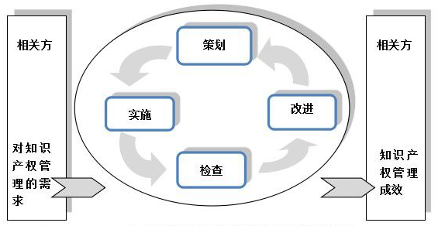
前期准备
管理模型：P-D-C-A循环
P (plan) 计划
D (Do) 执行
C (check) 检查
A (action)处理

Slide 6
涉及内容
管理体系文件
管理职责
资源管理
规范化知识产权管理
基础管理
实施运行
审核改进
Notes:
知识产权贯标主要以规范化知识产权管理为核心，涉及知识产权管理相关的方方面面，如知识产权管理体系文件：文件控制、知识产权手册、外来文件与记录文件管理；管理职责：管理承诺、知识产权方针、职责权限和沟通、管理评审；资源管理：人力资源、基础设施、财务资源、信息资源；基础管理：知识产权获取、维护、运用、保护；此外是知识产权管理体系的实施运行和审核改进。

Slide 7
涉及内容
规范知识产权管理基础条件。
规范知识产权资源管理。
规范企业生产经营各个环节的知识产权管理。
明确企业在知识产权的创造和取得、管理、运用和保护四方面的规范性要求。
规范企业生产经营活动中的文件管理和合同管理。
明确规定企业应建立知识产权动态管理机制
Notes:
1、企业应当有明确的知识产权管理方针和管理目标。并要知识产权管理“领导落实、机构落实、制度落实、人员落实、经费落实”。企业应当建立的知识产权管理制度、职责等。
2、围绕企业的人力资源管理、财务资源管理、信息资源管理。对上述管理活动涉及的知识产权事项作出了相应的规范。
3、明确规定了企业研究与开发活动、原辅材料采购、生产、销售、对外贸易等重要环节的知识产权管理规范要求。以确保企业生产经营各主要环节的知识产权管理活动处于受控状态，避免自主知识产权权利流失或侵犯他人知识产权。
4、围绕企业的知识产权创造、管理、运用和保护四个重点环节。明确规定了企业在知识产权权利的创造和取得、权利管理、权利运用和权利保护四方面的规范性要求。
5、企业在生产经营活动中涉及的有关知识产权的各类活动，应当有相应的记录并形成档案。特别是对企业对内、对外的合同管理作出明确要求。
6、企业应当对自身知识产权管理工作进行定期检查、分析，并对照管理目标对管理工作中存在的问题，制定相应的改进措施，以确保管理目标的实现。

Slide 8
贯标流程
阶段一：贯标启动
成立企业贯标工作小组，制定企业贯标工作计划，召开企业贯标启动大会，对主要参与部门、人员进行贯标相关培训。
阶段二：调查诊断
调查企业基本信息、组织架构、相关制度，诊断企业知识产权管理现状。
Notes:
阶段一就是引导企业高层及核心参与部门、人员对知识产权贯标引起重视，统一管理层思想。
阶段二主要是通过调研及诊断，了解企业目前知识产权管理出现的问题及症结所在，是规范化知识产权管理体系从无到有，从混乱到规范的重要步骤。

Slide 9
贯标流程
阶段三：体系构建
制定企业知识产权方针、目标，策划企业知识产权职能架构，构建企业知识产权管理体系。
阶段四：手册编写
编写企业知识产权管理手册，编制企业知识产权管理制度、控制程序、记录表单。
Notes:
知识产权方针目标：确定知识产权方针，细化知识产权目标，长期目标、中期目标和短期目标，年度目标及部门分解目标。
策划知识产权职能架构：结合企业自身情况设置知识产权管理机构，明确机构职责和权限。优化企业知识产权管理，构建规范的知识产权管理体系。
知识产权管理手册后由附图。

Slide 10
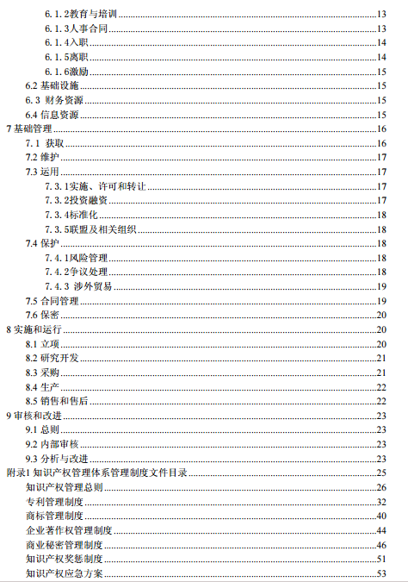
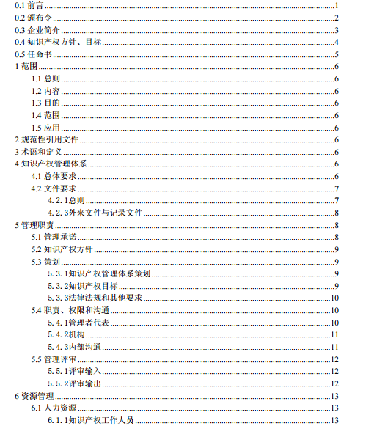
Notes:
图片为国家知识产权局提供的企业知识产权管理手册参考模板目录。

Slide 11
贯标流程
阶段五：发文宣贯
颁布企业知识产权管理手册、制度、程序、表单，开展企业知识产权宣贯培训，指导各个部门、人员正确理解和执行。
阶段六：实施运行
运行企业知识产权管理体系，填写体系运行记录，定期进行体系运行监测。
Notes:
阶段五：在全企业内公布企业贯标工作方针、目标和已经编制完成的知识产权管理制度文件，同时开展内审员专项培训，技术人员知识产权培训、员工知识产权普及培训等。
阶段六：建立知识产权管理台账：对知识产权进行分级（核心、重点、一般），监控申请状态和年费缴纳情况，在严格执行制度和程序的同时，相关知识产权活动必须留下记录。

Slide 12
贯标流程
阶段七：内部审核
企业对其自身的知识产权管理体系进行审核，并对审核中的不合格项采取纠正和改进措施。
阶段八：管理评审
企业最高管理者就企业知识产权管理体系的现状、适宜性、充分性和有效性以及方针和目标的贯彻落实情况进行评审。
Notes:
阶段七：内审内容主要有：其实实施情况与制度流程是否相符，运行过程是否形成记录，分析存在的问题，提出可行性改进方案。
阶段八：由企业最高管理者主导的管理评审，涵盖：管理机构是否适合企业需求，管理制度是否符合企业发展，管理流程是否适合企业运行。该阶段是实践之后的对于知识产权方针，目标的再次检验。

Slide 13
认证流程
阶段一：准备认证材料
规范化管理体系工作总结
知识产权管理工作手册
知识产权内部控制制度
管理活动记录
知识产权绩效

Slide 14
认证流程
阶段二：模拟认证
聘请外部专家，依照第三方审核认证的标准流程对企业知识产权管理体系进行模拟审核认证，并针对企业存在的问题进行整改。
阶段三：认证申请
依照第三方审核认证的要求，准备审核认证所需的材料，向第三方认证机构提交认证申请。

Slide 15
认证流程
阶段四：通过认证
应对第三方审核认证机构对企业知识产权管理体系的文件审核和现场审核，直至认证机构作出通过认证的决定。

Slide 16
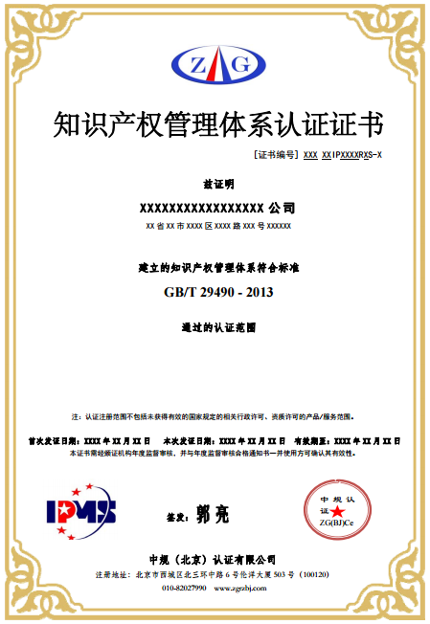
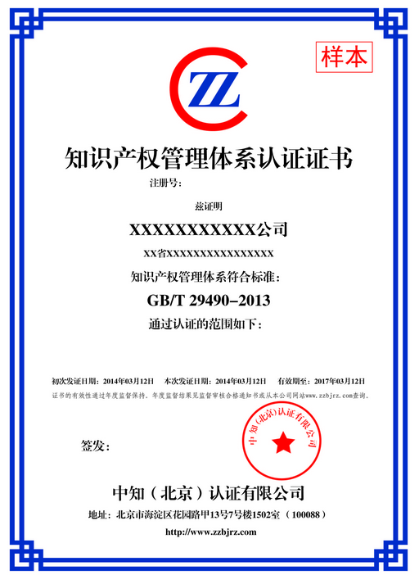
认证流程
Notes:
左为中规，右为中知，值得注意的认证证书的有效期为3年。

